Slide 1



chµo mõng c¸c em
ĐẾN VỚI
Môn: Ngữ Văn 8

Slide 2

Tiếp sức
Trò chơi

Slide 3


Trong 5 phút, 2 nhóm sẽ sắp xếp 5 từ cho sẵn thành những câu khác nhau. Mỗi thành viên trong nhóm
chỉ được viết 1 câu!

Slide 4
BẢO
NÓ
KHÔNG
ĐẾN
SAO

Slide 5
1
Nó bảo sao không đến?
6
Bảo nó đến không sao.
2
Đến sao không bảo nó?
7
Sao không đến bảo nó?
3
Không sao bản nó đến.
8
Sao nó bảo không đến?
4
Không bảo sao nó đến?
9
Không đến sao nó bảo?
5
Bảo sao nó không đến.
10
Sao không bảo nó đến?

Slide 6
Mỗi trật tự từ sẽ cho một hiệu quả biểu đạt ý khác nhau
Người nói/ viết cần biết lựa chọn trật tự từ thích hợp với yêu cầu giao tiếp

Slide 7
Lựa chọn trật tự từ trong câu

Slide 8

Tác dụng của sự sắp xếp trật tự từ
I.
III.
Luyện tập

Slide 9

Tác dụng
của sự sắp xếp trật tự từ

Slide 10


Đọc thật kĩ 5 ngữ liệu sau
Chú ý từ in đậm

Slide 11

Chị Dậu xám mặt, vội vàng đặt con xuống đất, chạy đến đỡ lấy tay hắn.
1
Trong đó nghe đâu mẹ tôi đi bán bóng đèn và những phiên chợ chính còn bán cả vàng hương.
2
Lom khom dưới núi tiều vài chú
Lác đác bên sông chợ mấy nhà.
3
Cùng lắm, nó có giở quẻ, hắn cũng chỉ đến đi ở tù. Ở tù thì hắn coi là thường.
4
Tre xung phong vào xe tăng, đại bác. Tre giữ làng, giữ nước, giữ mái nhà tranh, giữ đồng lúa chín.
5

Slide 12


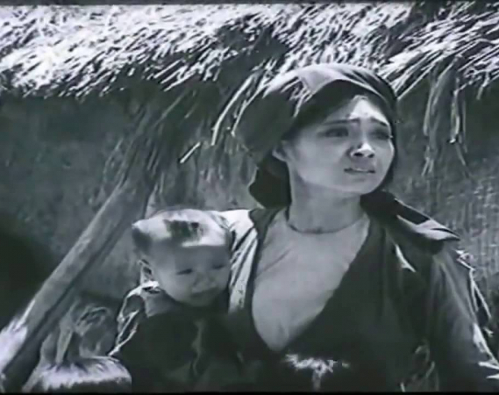
Chị Dậu xám mặt, vội vàng đặt con xuống đất, chạy đến đỡ lấy tay hắn.
→ Chị Dậu vội vàng đặt con xuống đất, chạy đến đỡ lấy tay hắn, xám mặt.
→ Chị Dậu chạy đến đỡ lấy tay hắn, vội vàng đặt con xuống đất, xám mặt.
…..

Slide 13
Chị Dậu xám mặt, vội vàng đặt con xuống đất, chạy đến đỡ lấy tay hắn.
➔ Biểu thị trật tự trước sau

Slide 14


Biểu thị trật tự trước sau
Trên – Dưới
Dưới – Trên
Xa – Gần
Gần – Xa
Ngoài – Trong
Trong – Ngoài

Slide 15
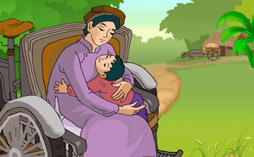
Trong đó nghe đâu mẹ tôi đi bán bóng đèn và những phiên chợ chính còn bán cả vàng hương.
→ Bán chính: Bóng đèn
➔ Biểu thị thứ bậc quan trọng, cao thấp
→ Bán phụ: Vàng hương

Slide 16

Biểu thị thứ bậc quan trọng, cao thấp
Vai vế trong gia đình
VD: Ông, bà, cha, mẹ, anh, chị, em
VD: Tre xanh, nhũn nhặn → Tre khiêm tốn, kiên cường, can đảm
Hữu hình → Trừu tượng
Hình thức → Nội dung
Vật chất → Tinh thần

Slide 17

Lom khom dưới núi tiều vài chú
Lác đác bên sông chợ mấy nhà.
→ Đảo “lom khom”, “lác đác” lên đầu
➔ Biểu thị điểm nhấn của người nói/ người viết

Slide 18
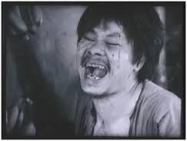
Cùng lắm, nó có giở quẻ, hắn cũng chỉ đến đi ở tù. Ở tù thì hắn coi là thường.
→ Đảo “ở tù” lên đầu câu (2) để tạo sự liên kết với câu (1)
➔ Đảm bảo sự liên kết của câu

Slide 19

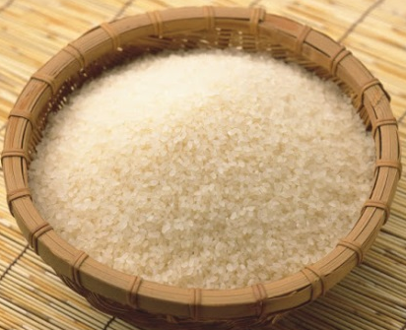
Đảm bảo sự liên kết của câu
(Câu đầu tiên nhắc đến đối tượng nào thì câu tiếp theo sẽ bắt đầu bằng sự vật đó)
Chả mấy khi được lộc vua ban, bố cứ thưa với làng ngả thịt hai trâu và đồ hai thúng gạo nếp để mọi người ăn một trận cho sướng miệng. Còn một trâu và một thúng gạo, ta sẽ xin làng làm phí tổn cho bố con ta trẩy kinh lo liệu việc đó.

Slide 20

Tre xung phong vào xe tăng, đại bác. Tre giữ làng, giữ nước, giữ mái nhà tranh, giữ đồng lúa chín.
Kết thúc 4 âm tiết tạo sự âm vang (2 thì cảm giác hẫng)
Sự xen kẽ giữa nhịp điệu (nhờ thanh bằng trắc) dễ nghe, dễ thuộc, dễ đi vào lòng người

Slide 21
Tre xung phong vào xe tăng, đại bác. Tre giữ làng, giữ nước, giữ mái nhà tranh, giữ đồng lúa chín.
➔ Đảm bảo sự hài hòa về ngữ âm của lời nói

Slide 22
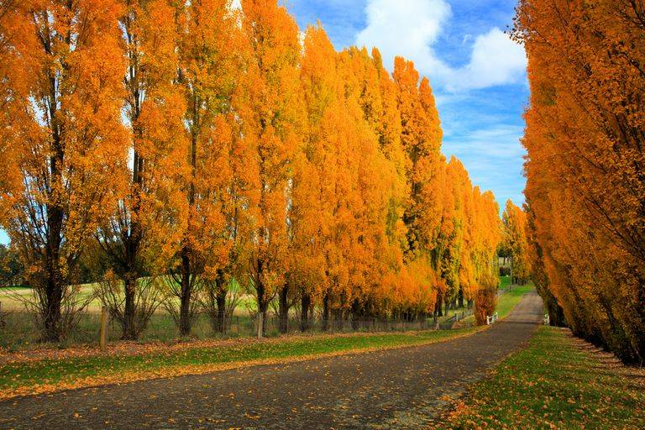
Đảm bảo sự liên kết của câu
(Rất dễ thấy trong thơ)
Em ơi Ba Lan mùa tuyết tan
Đường bạch dương, sương trắng nắng tràn
Chiều đi trên đồi êm như tơ
Chiều đi trong lòng êm như mơ
➔ Tất cả đều là thanh bằng

Slide 23
1
Biểu thị trật tự trước sau
Biểu thị thứ bậc quan trọng, cao thấp
2
Tác
dụng của sự sắp xếp trật tự từ
3
Biểu thị điểm nhấn của người nói/ người viết
4
Đảm bảo sự liên kết của câu
Đảm bảo sự hài hòa về ngữ âm của lời nói
5

Slide 24
II. Luyện tập

Slide 25
Cuộc đua
Truy tìm kho báu

Slide 26


4 nhóm sẽ lần lượt giải 3 mật thư trong vòng 3 – 3 – 5 phút
Thư kí sẽ đi thu từng mật thư sau khi hết giờ, không thu sẽ không được tính điểm
GV sẽ chữa và các thư kí kiểm phiếu. 1 câu đúng = 1 từ khóa
Nhóm sẽ dựa vào từ khóa → Viết ra nơi chứa kho báu → Nhận kho báu

Slide 27

Mật thư 1
Câu 1: Mục đích của việc chọn trật tự từ trong câu là gì ?
A. Thể hiện tài năng của người nói.
B. Làm cho câu trở nên sinh động và thu hút hơn.
C. Thể hiện quan niệm của người nói về sự việc được nói đến trong câu.
D. Làm cho sự việc được nói đến trong câu trở nên dễ hiểu hơn.
Câu 2: Ý nào sau đây không nói lên được tác dụng của sự sắp xếp trật tự từ trong câu? a. Thể hiện thứ tự nhất định; nhấn mạnh hình ảnh, đặc điểm của sự vật, hiện tượng. b. Làm cho sự việc được nói đến trong câu trở nên dễ hiểu hơn. c. Liên kết câu với những câu khác trong văn bản. d. Đảm bảo sự hài hoà về mặt ngữ âm trong lời nói.
Câu 3: Hiệu quả diễn đạt của trật tự từ trong câu thơ “ Xanh xanh bãi mía bờ dâu” là gì?
A. Nhằm miêu tả vẻ đẹp của bãi mía bờ dâu.
B. Nhằm nhấn mạnh màu xanh tràn đầy sức sống của bãi mía bờ dâu.
C. Nhằm giúp người đọc hình dung ra màu sắc của bãi mía bờ dâu.
D. Cả A, B, C đều sai.
Câu 4. Trật tự từ của câu nào nhấn mạnh đặc điểm của sự vật được nói đến ?
A. Sen tàn cúc lại nở hoa ( Nguyễn Du )
B. Những buổi trưa hè nắng to ( Tô hoài ).
C. Lác đác bên sông chợ mấy nhà ( Bà Huyện Thanh Quan).
D. Tràng thở đánh phào một cái, ngực nhẹ hẳn đi ( Kim Lân).
B
C
B
C

Slide 28
Nối các câu ở cột A với các hiệu quả diễn đạt của trật tự tư tưởng ứng ở cột B
Mật thư 2
A |  | B
1. Hắt hiu lau xám, đậm đà lòng son |  | a. Thể hiện thứ tự trước sa mỗi hoạt động
2. Nhà ai Pha Luông mưa xa khơi. |  | b. Nhấn mạnh đặc điểm của sự vật được nói tới trong câu.
3. Hắn ho khẽ một tiếng, bước từng bước dài ra sân. |  | c. Thể hiện thức bậc quan trọng của sự vật được nói đến.
4. Trong tay đủ cả quản bút, lọ mực, giấy trắng và giấy thấm. |  | d. Tạo nhịp điệu mềm mại, uyển chuyển cho câu nói.

Slide 29
Giải thích lý do sắp xếp trật tự từ trong những bộ phận câu và câu in đậm dưới đây
Mật thư 2
a. Lịch sử ta đã có nhiều cuộc kháng chiến vĩ đại chứng tỏ tinh thần yêu nước của dân ta. Chúng ta có quyền tự hào vì những trang lịch sử vẻ vang thời đại Bà Trưng, Bà Triệu, Trần Hưng Đạo, Lê Lợi, Quang Trung…
b. Đẹp vô cùng Tổ quốc ta ơi! (1) Rừng cọ đồi chè, đồng xanh ngào ngạt
Nắng chói sông Lô, hò ô tiếng hát (2) Chuyến phà dào dạt bến nước Bình Ca
c.- Ấy cũng may cho cô, vơ vẩn mãi ở ngoài phố thế này mà gặp mật thám hay đội con gái thì khốn.
- Mật thám tôi cũng chả sợ, đội con gái tôi cũng chả cần.

Slide 30

a. Lịch sử ta đã có nhiều cuộc kháng chiến vĩ đại chứng tỏ tinh thần yêu nước của dân ta. Chúng ta có quyền tự hào vì những trang lịch sử vẻ vang thời đại Bà Trưng, Bà Triệu, Trần Hưng Đạo, Lê Lợi, Quang Trung…
➔ Kể tên các vị anh hùng theo thứ tự xuất hiện của các vị ấy trong lịch sử dân tộc.

Slide 31

b. Đẹp vô cùng Tổ quốc ta ơi! (1)
Rừng cọ đồi chè, đồng xanh ngào ngạt
Nắng chói sông Lô, hò ô tiếng hát (2)
Chuyến phà dào dạt bến nước Bình Ca
(1) Nhấn mạnh cái đẹp của Tổ quốc Việt Nam mới giải phóng đang trên đà xây dựng, phát triển và cảm xúc của nhà thơ.
(2) Gieo vần (ô và át), tạo sự hài hòa về ngữ âm trong câu thơ và gợi sự mênh mang của sông nước.

Slide 32
c.- Ấy cũng may cho cô, vơ vẩn mãi ở ngoài phố thế này mà gặp mật thám hay đội con gái thì khốn.
- Mật thám tôi cũng chả sợ, đội con gái tôi cũng chả cần.
Lặp từ ở đầu các vế câu tạo sự liên kết chặt chẽ với câu trước đó và thể hiện rõ thái độ bất cần của cô gái.

Slide 33

BÀI TẬP VỀ NHÀ
Cho các ngữ liệu sau: Đầu, mặt, tóc, tay, chân, tim, áo, quần, dép
Làm việc theo nhóm và viết đoạn văn từ 3-5 câu có chứa các từ liên quan đến các ngữ liệu trên (không cần dung hết ngữ liệu)
Đại diện nhóm đọc đoạn văn đã chuẩn bị, thuyết minh ý tưởng định truyền tải và trật tự sắp xếp các ngữ liệu đó

Slide 34
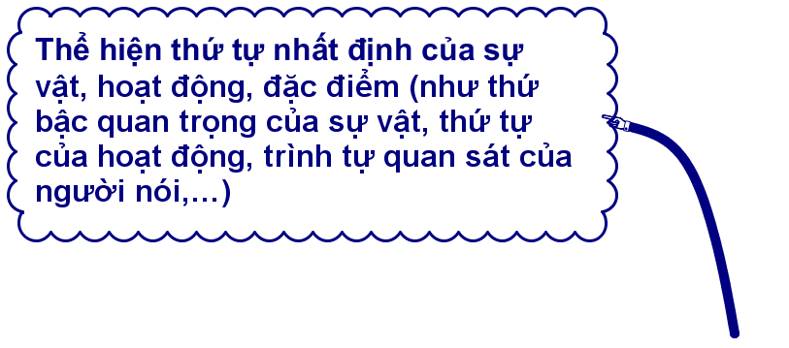

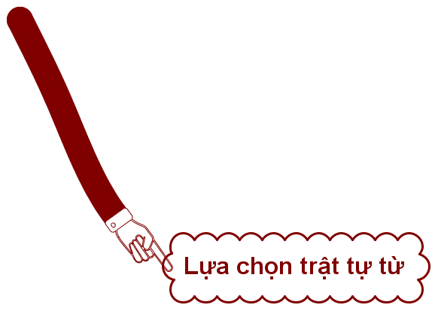
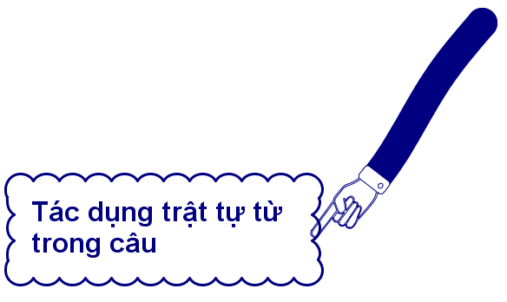
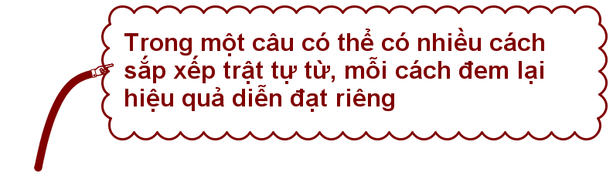

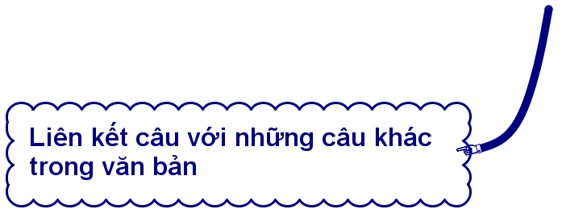
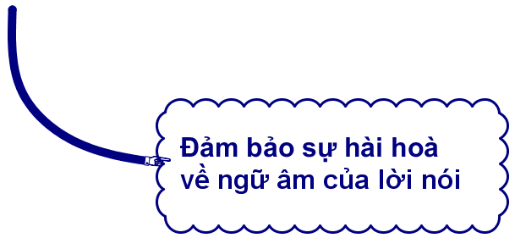
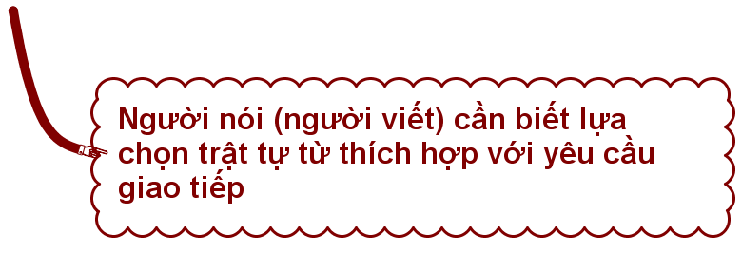

Slide 35


HƯỚNG DẪN TỰ HỌC
1
Ôn lại bài cũ + Làm BTVN
Tìm hiểu thêm về lựa chọn trật tự từ trong câu
2
Soạn bài: “Tìm hiểu các yếu tố tự sự và miêu tả trong văn nghị luận”
3

Slide 36
Hẹn gặp lại các em!

